Slide 1
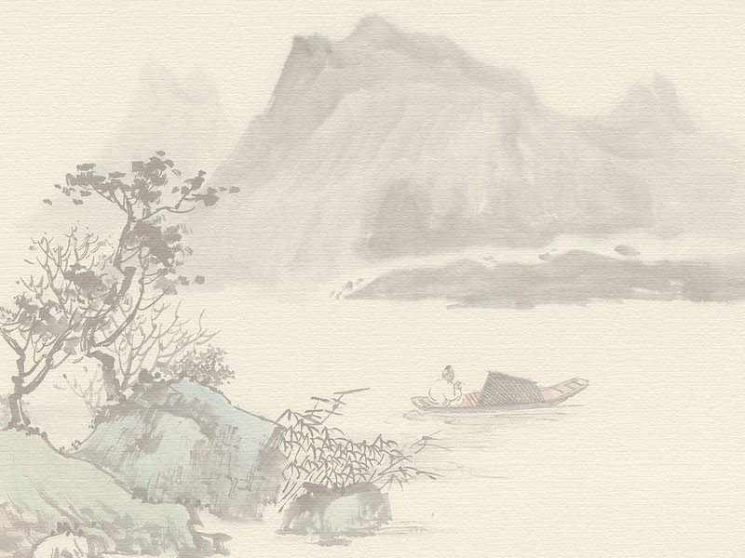
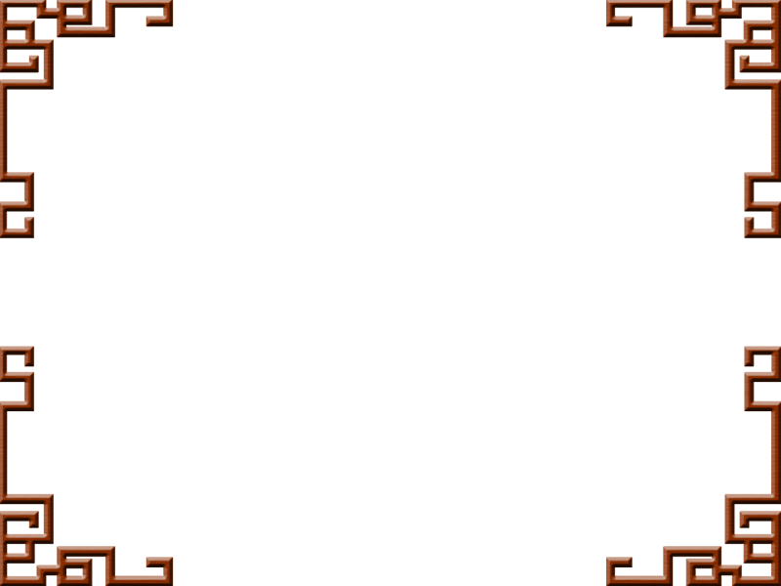

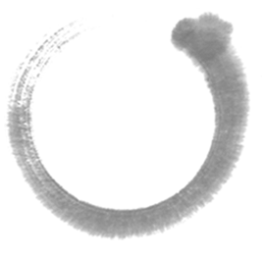
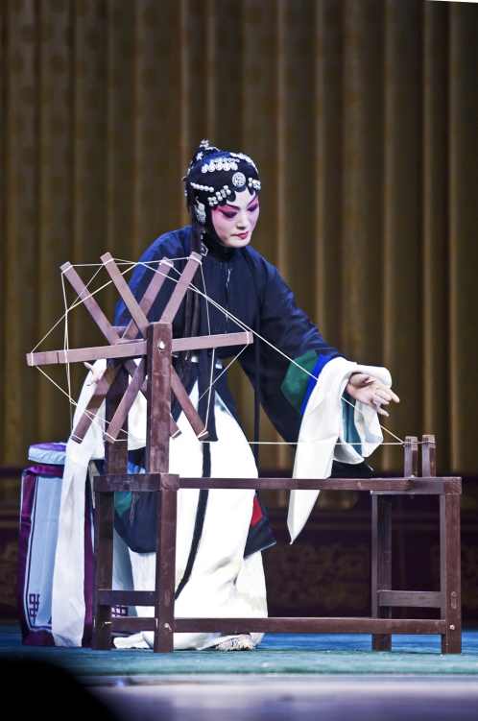
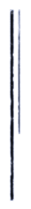
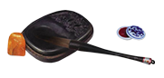
梅韵新馨
浅谈学习梅派艺术的点滴体会
主讲人：刘亚新
Notes:
封面页

Slide 2
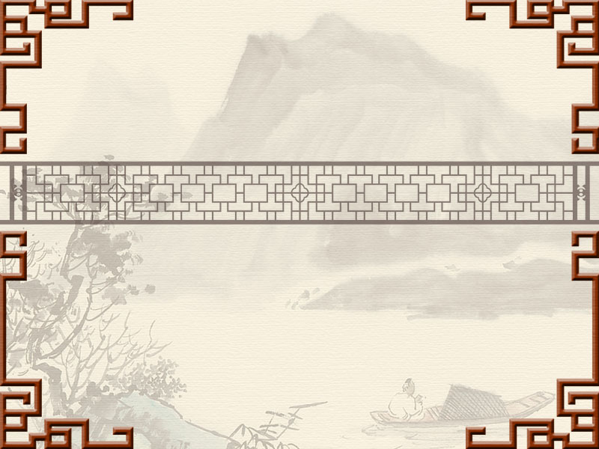
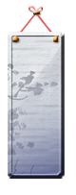
·目录·
梅派艺术
梅派唱腔
经典曲目
总结
Notes:
目录页

Slide 3
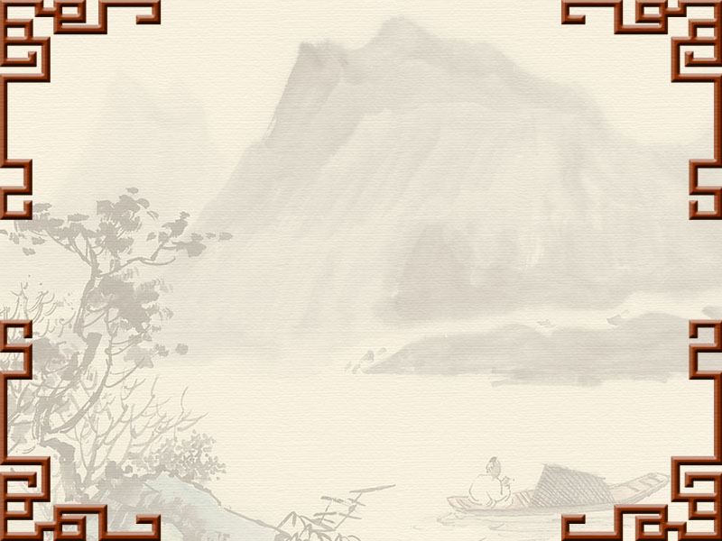

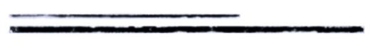
梅派艺术
Notes:
过渡页

Slide 4
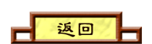
一、梅派艺术
梅兰芳是我国杰出的京剧艺术大师。他一生致力于京剧艺术，开创了“梅派”艺术体系，使京剧艺术达到了艺术之巅并与德国的布莱希特体系、俄国的斯坦尼斯拉夫斯基体系并列成为世界三大戏剧表演体系。作为京剧艺术的一代宗师，他的表演艺术反映了中国传统古典艺术的美学思想和美学特征。
此次讲座，以《生死恨》、《祭塔》、《贵妃醉酒》昆曲《游园》等梅派经典剧目的唱腔、念白、身段表演和大家进行交流。共同探讨梅派艺术的魅力。
Notes:
内容页

Slide 5
梅派唱腔
Notes:
过渡页

Slide 6
二、梅派唱腔
梅派唱腔是以大方自然为主，平易近人。听起来好像很平常，但内容却非常丰富，而且安排得十分巧妙。平稳之中蕴藏着深厚的功力;简洁之中包含着丰富的感情。这些特点如果只从表面上去理解，去学习，是很难学到的。想学到家，非下苦功不可。
Notes:
内容页

Slide 7
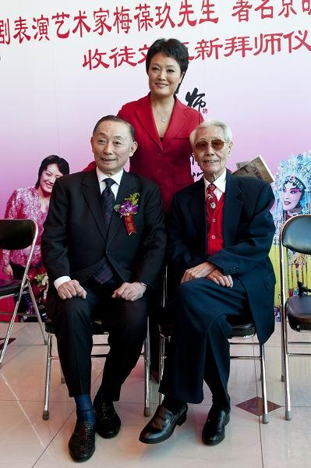
与恩师姜凤山、梅葆玖在拜师会的留念
Notes:
内容页

Slide 8
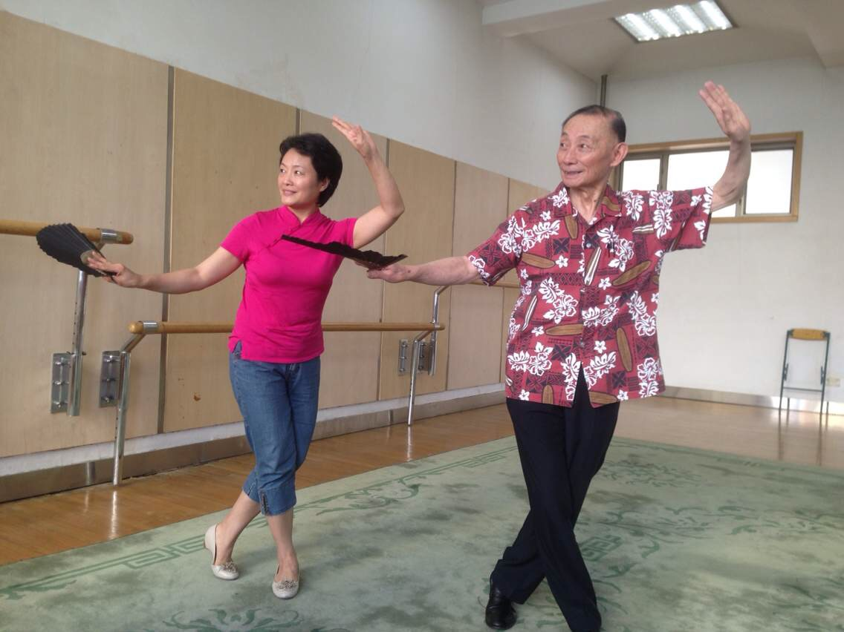
梅葆玖先生在说戏
Notes:
内容页

Slide 9
经典曲目
Notes:
过渡页

Slide 10
三、经典曲目
（一）梅派名剧《生死恨》——“夜纺”
这场戏大段的[二黄]唱腔，由[导板]、[散板]、[回龙]、[慢板]、[原板]组成，布局别具一格，结构与一般戏的唱腔截然不同，而听起来又是那么熟悉入耳。唱腔的高、低音安排得非常恰当，哀婉的地方如泣如诉，把韩玉娘这个人物对自己身世的感慨尤为贴切。这段唱是“江阳”辙。幕内导板“耳边厢又听得初更鼓响”。（音频播放）
幕内二黄【导板】前运用了锣鼓【叫头】“天哪......天，想我韩玉娘好命苦哇”【叫头前】“起初更”更声将时间告诉了观众已是深夜，韩玉娘思前想后辗转不能入睡的复杂心情。
幕内唱完【导板】【纽丝】打上唱【二黄散板】“思想起当年事好不悲凉，遭不幸掳金邦身为厮养，与程郎成婚配苦命的鸳鸯，我也曾劝郎君高飞远扬”用四句散板回忆自己的身世非常贴切，接：“念白”程郎哪......
Notes:
内容页

Slide 11
三、经典曲目
（一）梅派名剧《生死恨》——“夜纺”
【回龙】“又谁知一旦间枉费心肠”此句用【回龙】板式充分体现了韩玉娘对程鹏举的失望之情，【多头】唱【二黄慢板】“到如今受凄凉异乡飘荡，只落得对孤灯独守空房”。（音频播放）
这两句慢板把韩玉娘对自己遭遇的感慨之情表现的淋漓尽致。紧接【行弦】念白融入到过门中，念白：“想（尖字）我韩玉娘被擄金邦，在张万户家为奴，历尽艰苦，只要程郎得回故国献图立功杀退贼（上口字）寇，也不枉我对他一片痴心哪”。这大段念白把韩玉娘思想感情完全表达出来了，形成了梅派念白独特风格。
Notes:
内容页

Slide 12
三、经典曲目
（一）梅派名剧《生死恨》——“夜纺”
接唱【二黄原板】
我虽是女儿家颇有才量
全不把儿女情挂在心旁
但愿得我邦家兵临边帳
要把那众番兵一刀一个斩尽杀绝
到此时方称心肠。
行弦中“念白”：“我与程郎分别十载，音信渺然，想是他身做高官，早把我这薄命之人忘得干干净净的了”
恨只恨那程郎将我遗忘
全不念我夫妻患难情长
到如今只落得空怀怅惘
留下这清白体还我爹娘。
“到如今只落得空怀怅惘”这句叫散“留下这清白体还我爹娘。接曲牌进入睡眠梦幻。
Notes:
内容页

Slide 13
三、经典曲目
（一）梅派名剧《生死恨》——“夜纺”
《生死恨》剧照
Notes:
内容页

Slide 14
三、经典曲目
（二）昆曲《游园惊梦》
在昆曲《游园惊梦》这出戏里有这样一段韵白：“蓦地游春转，小试宜春面。春呀，春，得和你两留连，春去如何遣?天气好困人也。”这段韵白梅先生念得好极了。两句五言诗不仅段落分明，而且两句之间似断而连。“春呀，春”这两个“春”字念得又清晰又响亮，充分地表现出了杜丽娘的“我欲问天”的心情。接下来的三句略有停顿，音节之间仿佛给人以展转深思的味道。
正因为这几句念白不但念得动听，而且传神，简直把杜丽娘伤春的感情完全表达出来了。所以每次念到这个地方，台下总是鸦雀无声，连他在叫板之先轻轻地叹的那一口气，观众都能听得清清楚楚。
Notes:
内容页

Slide 15
三、经典曲目
（三）《穆桂英挂帅》
梅先生晚年最后排演的一出戏是《穆桂英挂帅》。恩师姜凤山先生参与了《穆桂英挂帅》的唱腔设计。我有幸向恩师姜凤山学习了此剧的唱腔，聆听了恩师姜凤山讲解此剧的唱腔设计过程，这出戏几乎是没有新腔，更没有炫耀新奇的地方，就象齐白石的画一样，绚烂而归于平淡，假如深入欣赏，就很容易发现内在丰富的蕴藏。在用气方面，不象他年轻时候的放多于收，而是“收放兼施”。就象国画书法那样讲气韵，意到笔随，甚至于有的时候意到笔不到;有些地方唱得特别古拙，又有些地方一笔带过。这样，就给予观众极大的想象。
Notes:
内容页

Slide 16
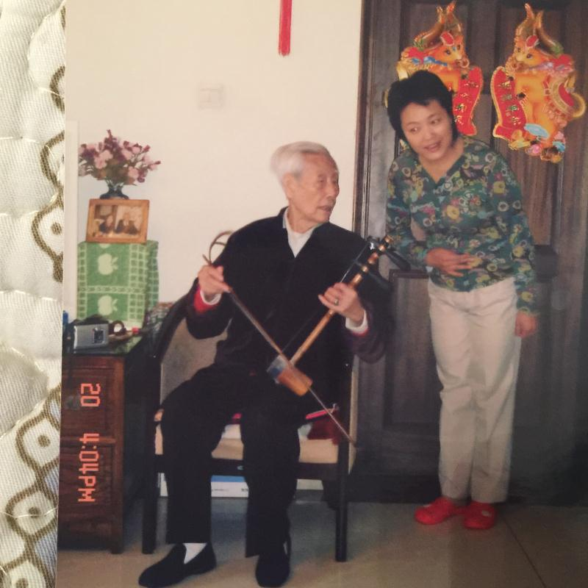
三、经典曲目
恩师姜凤山(梅兰芳大师最后一位琴师先生在说唱)
Notes:
内容页

Slide 17
三、经典曲目
（三）《穆桂英挂帅》
“挂帅”里有这样一句“难道说我无有为国为民一片忠心”，“忠心”两个字唱出了二十年抛甲胄的女英雄一旦重上战场时候的雄心。梅先生提足了丹田气，用立音唱得高可入云。又如“我一剑能挡百万兵”的“兵”字，其实是一个普通的腔，这种腔在西皮的戏里是常见的，但是梅先生在这里却唱出了千军万马的气势，充分抒发了穆桂英当时的激昂感情。
Notes:
内容页

Slide 18
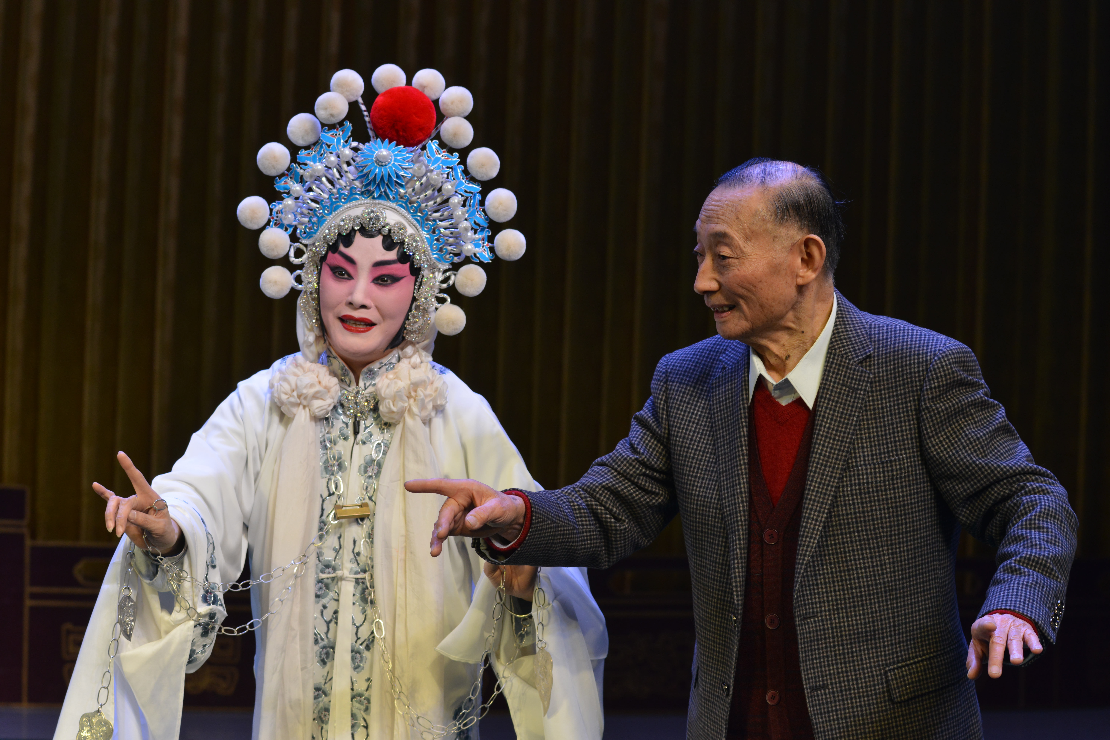
三、经典曲目
梅葆玖先生在说戏
《祭塔》
Notes:
内容页

Slide 19
总结
Notes:
过渡页

Slide 20
四、总结
梅派艺术是符合于中国传统的中正平和的审美观，体现出线性的艺术规范和圆融的意味形式，并结合自己多年的艺术实践提出了移步不换形的艺术理念。这一理念恰指出了传统艺术发展的一条道路，那就是要在尊重和继承传统的基础上求发展、求创新，京剧梅派艺术本身的传承可以说给我们提供了一个极有价值的范例。
以上是我学习梅派艺术的点滴体会，望大家多多指正。
Notes:
内容页

Slide 21
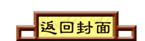
梅韵新馨
PPT模板下载：www.1ppt.com/moban/ 行业PPT模板：www.1ppt.com/hangye/
节日PPT模板：www.1ppt.com/jieri/ PPT素材下载：www.1ppt.com/sucai/
PPT背景图片：www.1ppt.com/beijing/ PPT图表下载：www.1ppt.com/tubiao/
优秀PPT下载：www.1ppt.com/xiazai/ PPT教程： www.1ppt.com/powerpoint/
Word教程： www.1ppt.com/word/ Excel教程：www.1ppt.com/excel/
资料下载：www.1ppt.com/ziliao/ PPT课件下载：www.1ppt.com/kejian/
范文下载：www.1ppt.com/fanwen/ 试卷下载：www.1ppt.com/shiti/
教案下载：www.1ppt.com/jiaoan/
谢谢欣赏
Notes:
结束页

